Slide 1
Ergebnisvorstellung
SPRINT 1
Gruppe: Felix, Raka, Abdul, Niklas, Mehmet

Slide 2
Ziele des Sprints
Entscheidungen, Recherche und Ausprobieren
Im ersten Sprint sollte erforscht werden, welche Technologien für das Projekt genutzt werden sollen
Erste Entwürfe
Außerdem soll mit Technologien Experimentiert werden und erste Entwürfe erstellt werden.

Slide 3
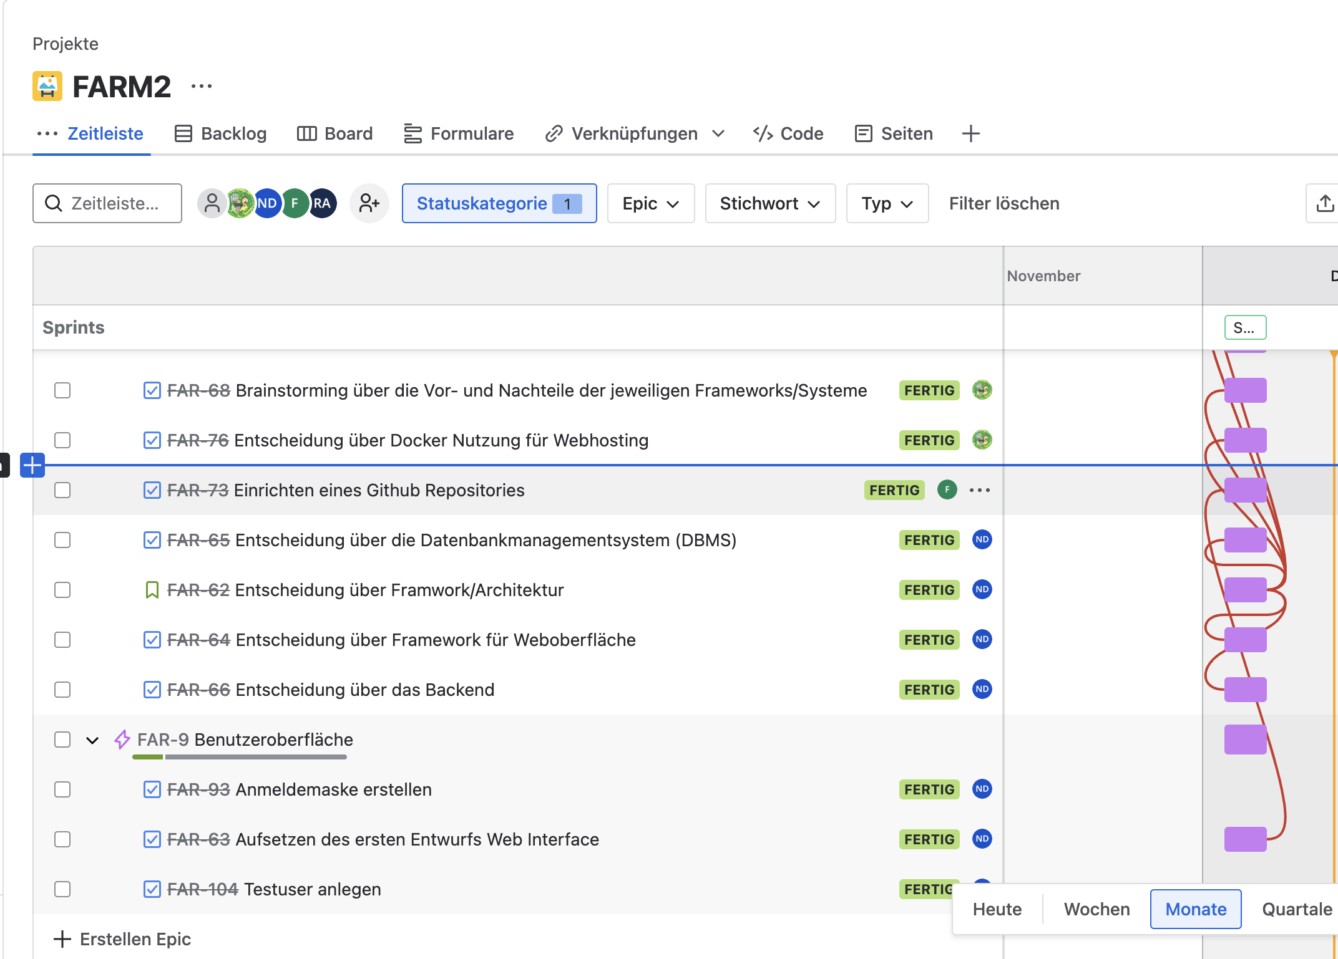
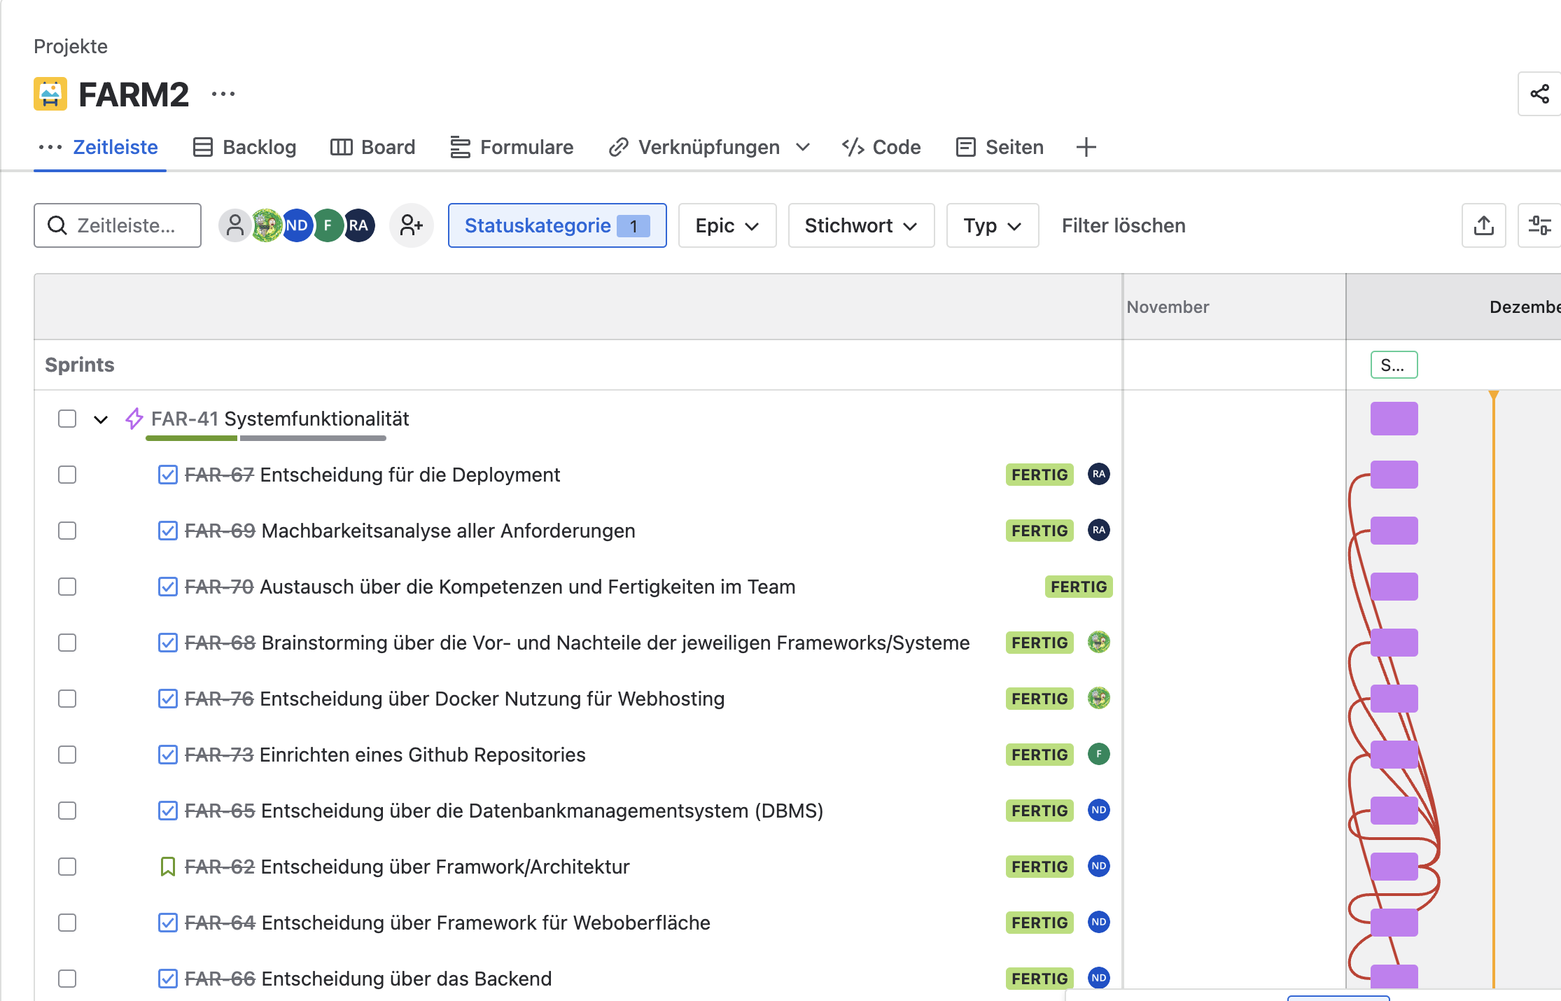
Backlog
Entscheidungen wurden getroffen

Slide 4
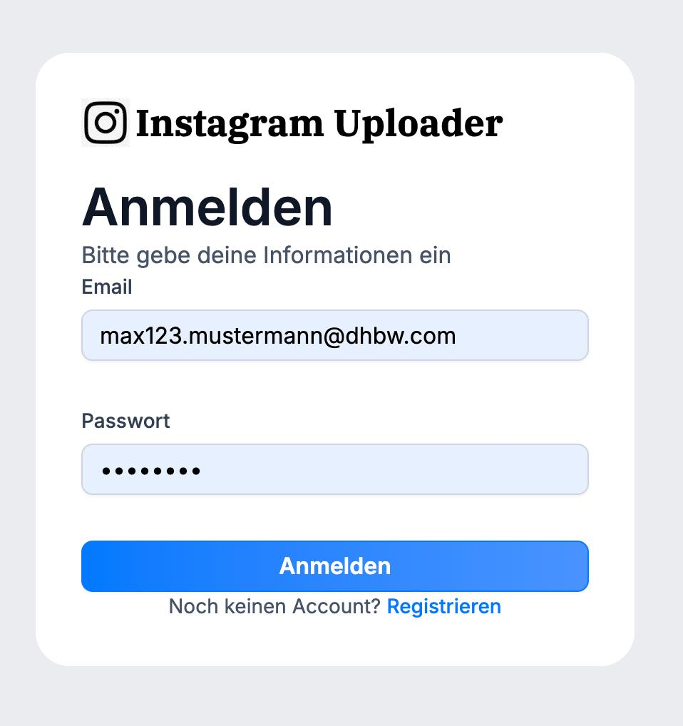
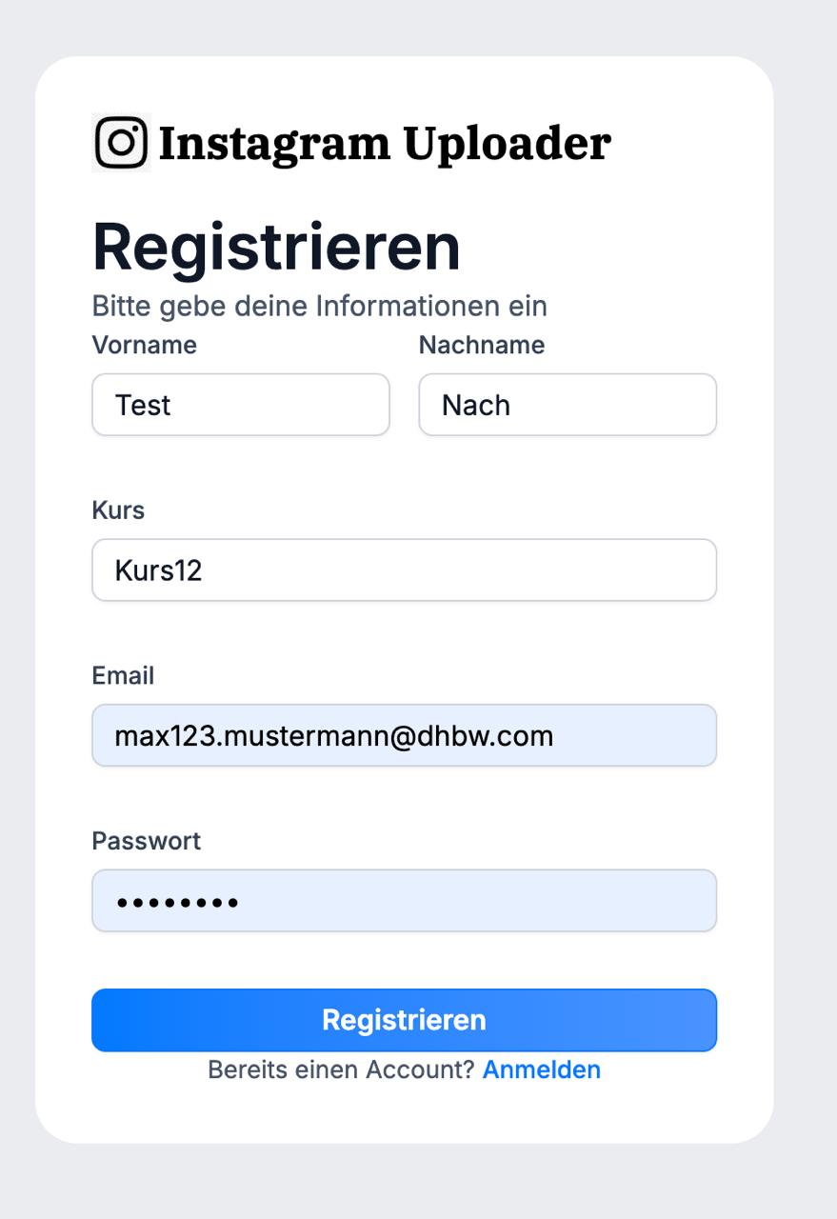
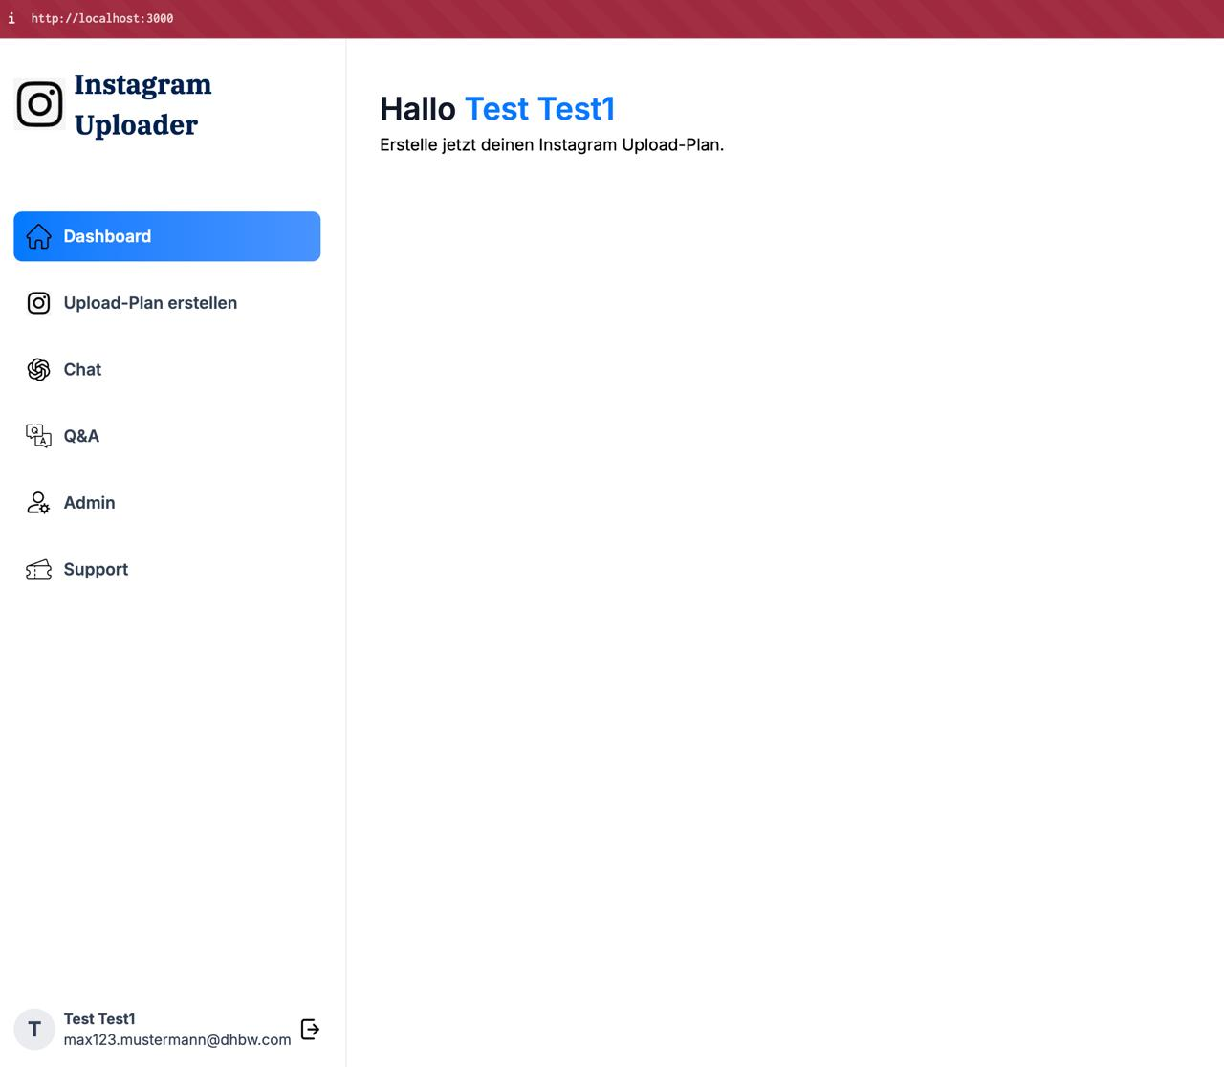
Anmeldemaske Design

Slide 5
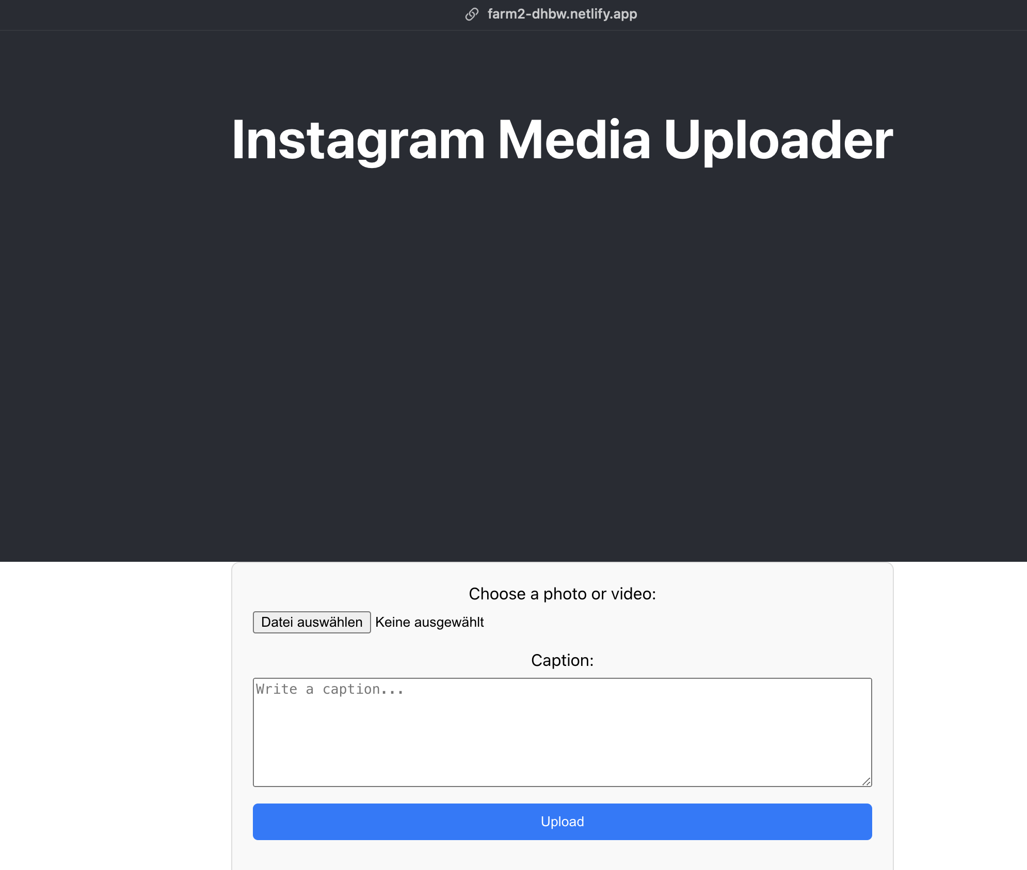
Erste Entwurf der Website
https://farm2-dhbw.netlify.app/

Slide 6
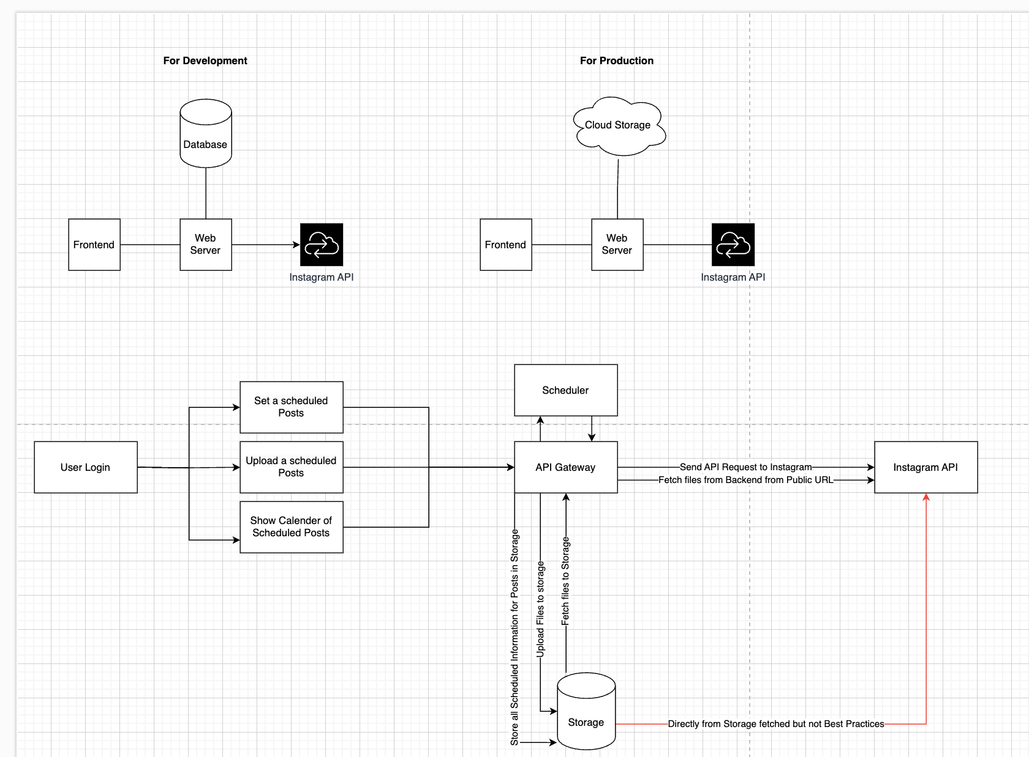
Architektur Konzept

Slide 7
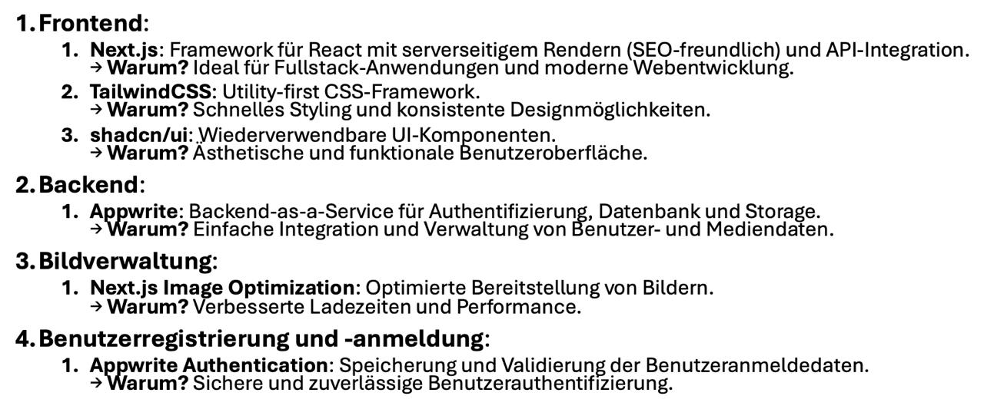
Frameworks Technologie

